Slide 1
مشروع أسس الاستثمار للشباب
الاسم: هشام هديب
التاريخ:20,11,2025
المادة:الثقافة المالية

Slide 2
لماذا يجب على الشباب البدء بالاستثمار مبكرً؟
• يساعد الاستثمار على بناء مستقبل مالي أفضل.
• الاستفادة من قوة تراكم الأرباح.
• تحقيق الاستقلال المالي مبكرًا.
• تقليل الاعتماد على مصدر دخل واحد.

Slide 3
تحديد الأهداف المالية
• تحديد هدف الاستثمار.
• وضع مدة زمنية لكل هدف.
• معرفة مستوى المخاطرة.
• وضوح الهدف يسهل القرار.

Slide 4

إدارة المال قبل الاستثمار
• وضع ميزانية شهرية.
• تخصيص جزء ثابت للاستثمار.
• سداد الديون إن وجدت.
• وجود صندوق طوارئ.

Slide 5

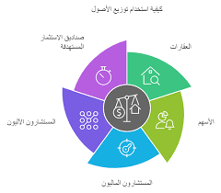
اختيار أدوات الاستثمار المناسبة
• الأسهم: أرباح طويلة المدى.
• الصناديق الاستثمارية: مناسبة للمبتدئين.
• المشاريع الصغيرة.
• الذهب والعقارات.

Slide 6
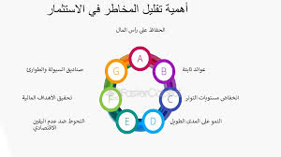
تنويع الاستثمار وتقليل المخاطر
• توزيع الأموال على عدة أدوات.
• حماية رأس المال.
• الاستثمار التدريجي.
• تجنب القرارات العاطفية.

Slide 7

التعلم المستمر والمتابعة
• متابعة السوق.
• تقييم المحفظة.
• التعلم المستمر.
• الصبر مفتاح النجاح.

